Slide 1
KONJUNKTURINSTITUTET
21 december 2022
Konjunkturläget, december 2022
Erik Spector

Slide 2
Bostadsinvesteringarna och hushållens konsumtion bromsar in snabbt
Svensk ekonomi går in i en lågkonjunktur 2023 som varar till och med 2025.
Den höga inflationen väntas toppa på ungefär 11 procent i vinter för att sedan falla snabbt under våren.
Konjunkturinstitutets bedömning är att styrräntan höjs till 2,75 procent i februari 2023 för att sedan börja sänkas mot slutet av året.
Arbetsmarknaden är stark i nuläget men försvagas framöver och arbetslösheten stiger till drygt 8 procent under 2023.

Slide 3
Dystra utsikter för BNP-utvecklingen på kort sikt
Barometerindikatorn och BNP. Index medelvärde=100, månadsvärden respektive procentuell förändring, säsongsrensade kvartalsvärden
Källor: SCB och Konjunkturinstitutet.

Slide 4
Näringslivets och hushållens konfidensindikatorer
Index medelvärde=100, säsongsrensade månadsvärden
Källa: Konjunkturinstitutet.

Slide 5
Ett liknande mönster i många länder
Konsumentförtroende. Standardiserade avvikelser från medelvärde, månadsvärden
Sammanvägt inköpschefsindex i valda länder och regioner. Index, månadsvärden
Källor: DG Ecfin, Conference Board och Macrobond.
Källa: S&P Global, J.P. Morgan och Macrobond.

Slide 6
Hög inflation i stora delar av världen
Konsumentpriser i valda länder och regioner.
Procentuell förändring
Styrräntor. Procent, dags- respektive månadsvärden
Anm. KIX-KPI är ett aggregat som vägs samman med hjälp av Riksbankens KIX-vikter och består av 32-länder som är viktiga för Sveriges handel med omvärlden. KPI för EU-länder och Norge avser harmoniserade KPI (HIKP). För Storbritannien avses CPIH, vilket innefattar kostnader för egna hem.
Källor: Bureau of Labor Statistics, Eurostat, OECD och Konjunkturinstitutet.
Källor: Bank of England, Bank of Japan, ECB, Federal Reserve, Norges Bank, Macrobond och Konjunkturinstitutet.

Slide 7
BNP i euroområdet
Index 2019 kvartal4=100, fasta priser, säsongsrensade kvartalsvärden
Källor: Eurostat och Macrobond.

Slide 8
Prognosen för omvärlden i sammandrag
Årlig procentuell förändring (KL september)
 | 2021 | 2022 | 2023 | 2024
Världens BNP | 6,0 (6,1) | 2,9 (2,8) | 2,2 (2,4) | 2,9
BNP i USA | 5,9 (5,7) | 1,9 (1,7) | 0,6 (0,8) | 1,0
BNP i euroområdet | 5,3 (5,2) | 3,3 (3,1) | 0,0 (0,1) | 1,4
Svensk exportmarknad | 8,6 (8,6) | 7,5 (6,6) | 1,9 (2,1) | 3,0

Slide 9
BNP i Sverige faller från en hög nivå
BNP. Miljarder kronor, fasta priser respektive procentuell förändring, säsongsrensade kvartalsvärden
Fasta bruttoinvesteringar, bostäder. Miljarder kronor, fasta priser respektive procentuell förändring, säsongsrensade kvartalsvärden
Källor: SCB och Konjunkturinstitutet.

Slide 10
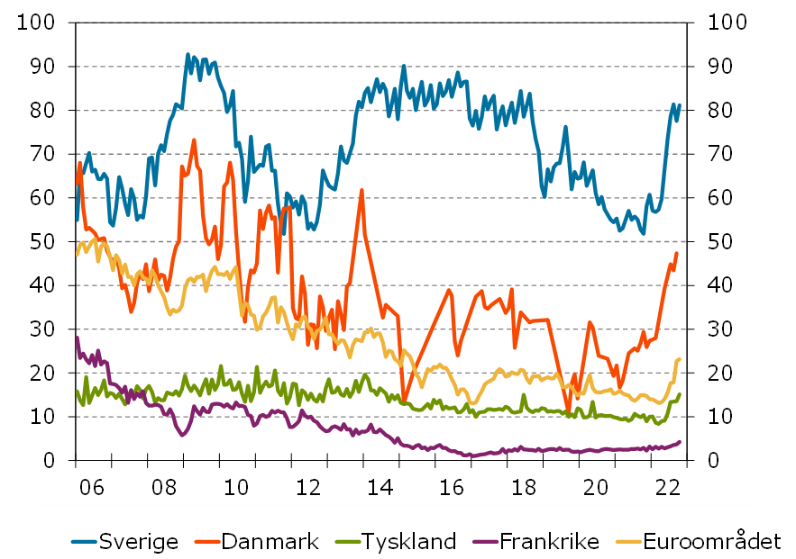
Svenska hushåll är räntekänsliga
Hushållens skuldkvot i valda länder och regioner. Procent
Andel nya bostadslån med räntebindningstid under 1 år.
Procent, månadsvärden
Källor: Eurostat och Macrobond.
Källor: ECB och Macrobond.

Slide 11
Fallande hushållskonsumtion
Procentuell förändring respektive procent av disponibel inkomst plus kollektivt sparande
Index medelvärde=100, säsongsrensade månadsvärden respektive procentuell förändring, säsongsrensade kvartalsvärden
Källor: SCB och Konjunkturinstitutet.

Slide 12
Starka offentliga finanser
Procent av BNP respektive potentiell BNP
Budgeten för 2023 antas innehålla ofinansierade åtgärder om ca 50 mdkr varav drygt 20 mdkr tillfaller hushållen.
Hushåll och företag antas även ta del av elpriskompensation om ca 55 mdkr som finansieras utanför statens budget.
Varav 40% antas riktas till hushåll och 60% till företag.
Källor: SCB och Konjunkturinstitutet.

Slide 13
Exporten mildrar nedgången i BNP
Världsmarknadstillväxt för svensk export och svensk exportuveckling. Procentuell förändring, fasta priser
Industrins omdöme om exportorderstocken Standardiserade avvikelser från medelvärde, säsongsrensade månadsvärden
Källor: SCB och Konjunkturinstitutet.
Källa: Konjunkturinstitutet.

Slide 14
Sammantaget faller BNP med ungefär 1 procent nästa år
Importjusterat bidrag till BNP-tillväxten. Procentuell förändring respektive procentenheter
Källor: SCB och Konjunkturinstitutet.

Slide 15
Tydlig nedgång i anställningsplanerna
Anställningsplaner. Nettotal, säsongsrensade kvartalsvärden
Källa: Konjunkturinstitutet.

Slide 16
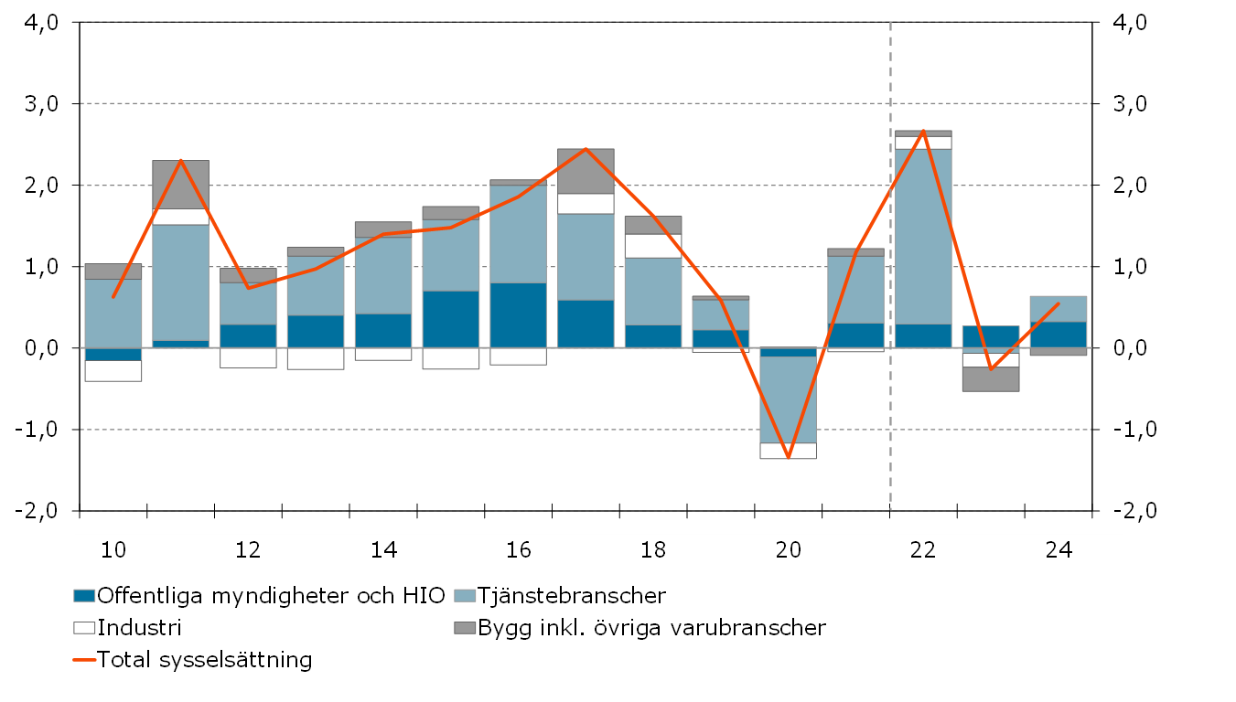
Sysselsättningen faller nästa år
Bidrag till sysselsättningstillväxten. Procentuell förändring respektive procentenheter, årsvärden
Källor: SCB och Konjunkturinstitutet.

Slide 17
Arbetslösheten stiger till över 8 procent nästa år
Procent av arbetskraften, säsongsrensade kvartalsvärden
Källor: SCB och Konjunkturinstitutet.

Slide 18
Utmanande förutsättningar för avtalsrörelsen
Timlön. Procentuell förändring, årstillväxt
Källor: Medlingsinstitutet och Konjunkturinstitutet.

Slide 19
Inflationen faller under 2023
Bidrag till KPIF-inflationen.Procentenheter respektive årlig procentuell förändring, kvartalsvärden
Spotpris på el i Sverige. Öre per kilowattimme (kWh), månadsvärden
Anm. Beräkningen av bidragen är approximativ.
Källor: SCB och Konjunkturinstitutet.
Källor: Nordpool, Macrobond och Konjunkturinstitutet.

Slide 20
Riksbanken står inför svåra avvägningar
Styrränta. Procent, månads- respektive kvartalsvärden
Källor: Nasdaq OMX, Riksbanken, Macrobond och Konjunkturinstitutet.

Slide 21
Betydande risker på nedåtsidan till prognosen
Osäkert hur omfattande Europas energikris blir
Osäkerhet kring hur kriget i Ukraina utvecklas
Utvecklingen i Kina
Osäkerhet kopplad till utvecklingen av inflation och räntor

Slide 22
Prognosen i sammandrag
Årlig procentuell förändring respektive procent (KL september)
 | 2021 | 2022 | 2023 | 2024
Världens BNP | 6,0 (6,1) | 2,9 (2,8) | 2,2 (2,4) | 2,9
BNP | 5,1 (5,1) | 2,7 (2,7) | -1,1 (-0,1) | 1,3
Arbetslöshet¹ | 8,8 (8,8) | 7,4 (7,4) | 8,1 (7,7) | 8,1
KPIF | 2,4 (2,4) | 7,7 (7,7) | 5,2 (4,6) | 1,0
Timlön² | 2,6 (2,6) | 2,7 (2,7) | 3,5 (3,3) | 3,3
Svensk styrränta³ | 0,0 (0,0) | 2,5 (2,25) | 2,5 (2,25) | 1,75
Strukturellt sparande⁴ | -1,0 (-0,8) | 0,4 (1,0) | 1,5 (1,1) | 0,9
Finansiellt sparande⁵ | -0,1 (-0,1) | 0,8 (0,8) | 0,1 (0,0) | -0,3
¹ Procent av arbetskraften ² Vid årets slut ³ Procent av potentiell BNP ⁴ Procent av BNP
¹ Procent av arbetskraften. ² Konjunkturlöner. ³ Vid årets slut. ⁴ Procent av potentiell BNP. ⁵ Procent av BNP.

